Slide 1
Docker基础与简单应用

Slide 2
一、Docker介绍
二、Docker优势
三、Docker与云
四、Docker常用姿势
五、Docker

Slide 3
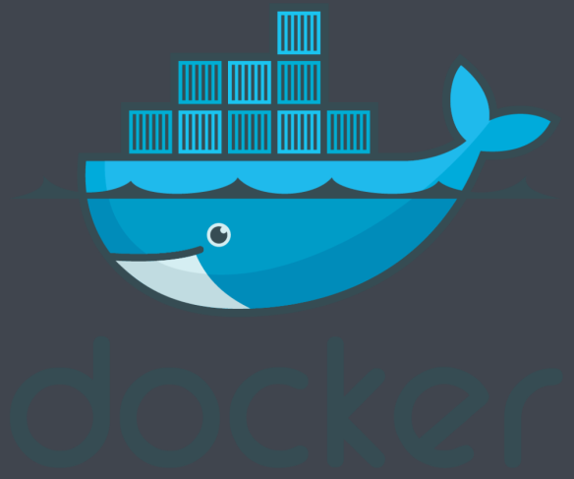
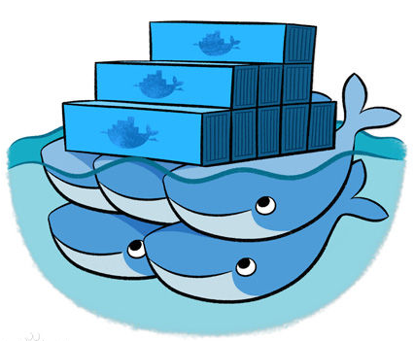
如今Docker的使用已经非常普遍，特别在一线互联网公司。使用Docker技术可以帮助企业快速水平扩展服务，从而到达弹性部署业务的能力。在云服务概念兴起之后，Docker的使用场景和范围进一步发展，如今在微服务架构越来越流行的情况下，微服务+Docker的完美组合，更加方便微服务架构运维部署落地。

Slide 4
Docker是什么
Docker 是 PaaS 提供商 dotCloud 开源的高级容器引擎。
Docker 提供简单易用的容器使用的接口。
Docker 是基于Linux的LXC技术开发的，提供轻量级虚拟化，隔离进程资源。
一个完整的Docker有以下几个部分组成：
DockerClient客户端
Docker Daemon守护进程
Docker Image镜像
DockerContainer容器

Slide 5
Docker有啥用
开发人员利用 Docker 可以解决环境差异“在我的机器上可正常工作”的问题。
运维人员利用 Docker 可以在隔离容器中并行运行和管理应用，获得更好的计算密度。
企业利用 Docker 可以构建敏捷的软件交付管道，以更快的速度、更高的安全性和可靠的信誉为 应用发布新功能。
开发者可以打包他们的应用以及依赖包到一个可移植的容器中，然后发布到任何流行的 Linux机器上，也可以实现虚拟化。容器是完全使用沙箱机制，相互之间不会有任何接口。

Slide 6
Docker 安装与镜像操作
123

Slide 7
Dockerfile 简单介绍
Dockerfile

Slide 8
Docker 存储
数据卷
数据卷容器

Slide 9
Docker 网络
桥接

Slide 10
Docker 集群
Docker Swarm
Kubenates

